Slide 1
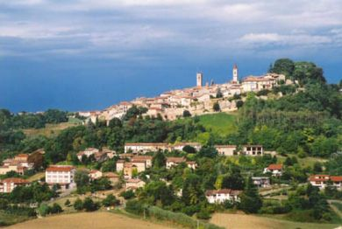
Sor Enriqueta Sorbone
Nacida en Rosignano Monferrato. Su mamá murió a los 39 años dejando 7 hijos, 2 hombres y 5 mujeres. Todos fueron salesianos.

Slide 2
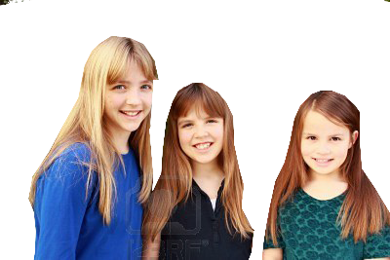
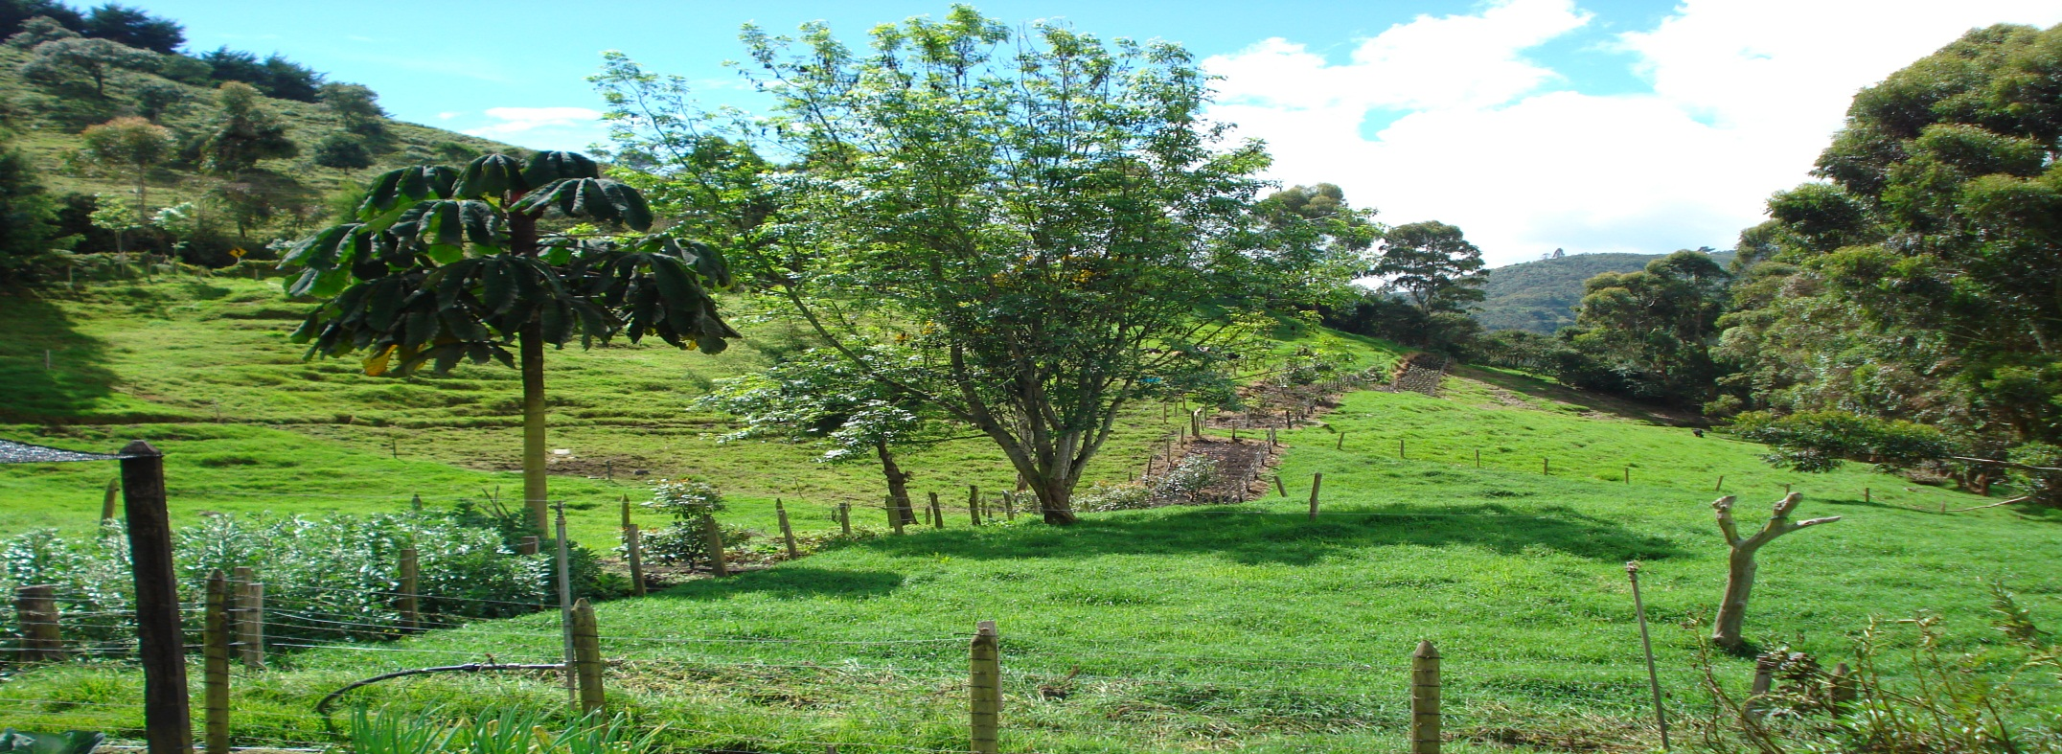
Algún tiempo antes de morir la mamá de Enriqueta le hace al Señor esta oración: «Señor, heme aquí, toma mi vida si es tu voluntad, pero que ninguna de mis cinco hijas se quiera quedar en el mundo.

Slide 3
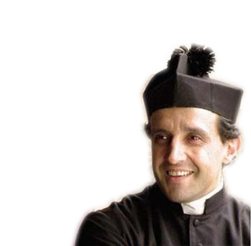
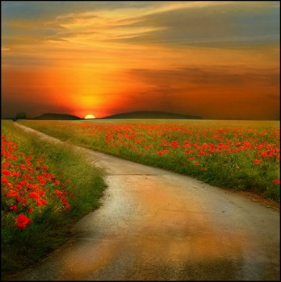
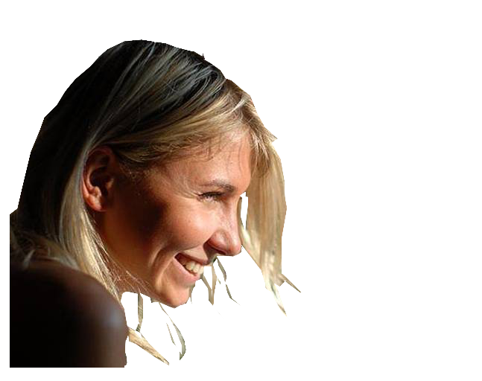
A los 18 se encuentra con D. Bosco que cuando la ve le dice: «Vosotras iréis a Mornés» y agrega : «Antes de entrar en esa Santa Casa, dejad vuestra voluntad fuera de la puerta».
Ya un día, Enriqueta le había preguntado a la mamá: «Mamá, ¿que hacen las Hermanas? y la mamá le contestó: «Renuncian a su voluntad»

Slide 4
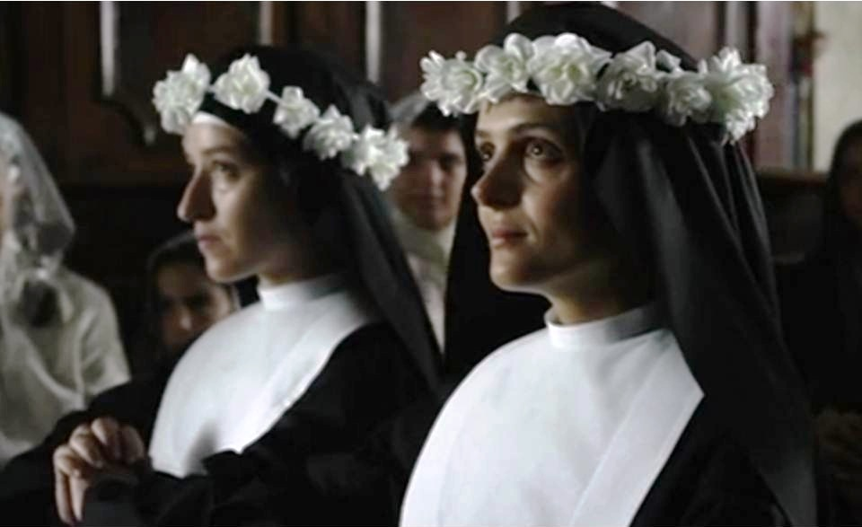
Entró en Mornés en 1873 e hizo la Profesión Perpetua en el 75 con M. Mazzarello y las 8 primeras Hermanas del Instituto.

Slide 5
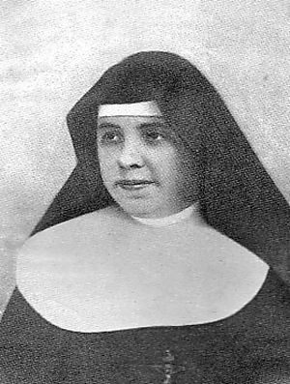
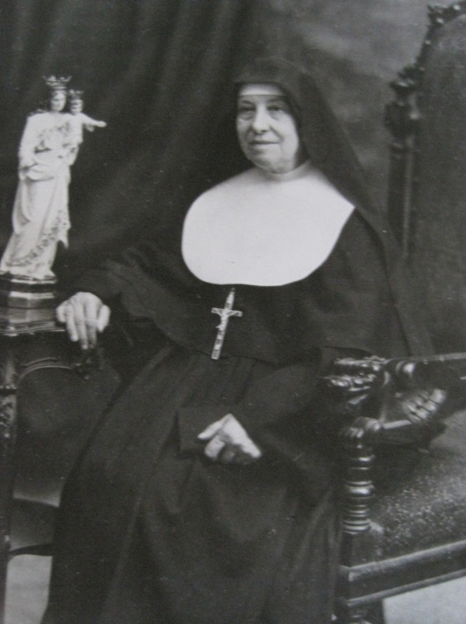
Hasta la muerte de M. Mazzarello había sido la segunda Asistente, y la Maestra de Novicias hasta 1892.
Fue Vicaria general con M. Catalina Daghero y después con M. Luisa Vaschetti.
Este servicio lo prestó por 60 años.

Slide 6
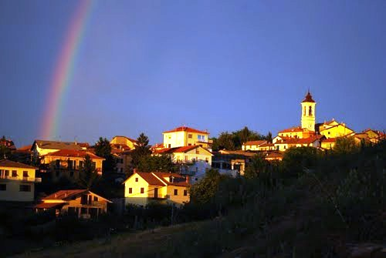
En la escuela de la Madre
Con su extrema docilidad para dejarse orientar, penetró en el corazón del «Espíritu de Mornés» el que sabrá describir detalladamente.

Slide 7
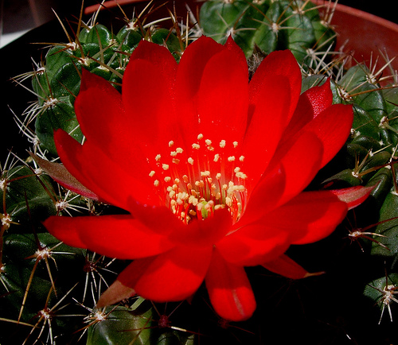
En la escuela de la Madre
«Humildad mortificación y obediencia», se lee en su vida, eran las virtudes que florecían en Mornés las que serán siempre, para Sor Enriqueta, la forma ideal del Espíritu Religioso del Instituto.

Slide 8
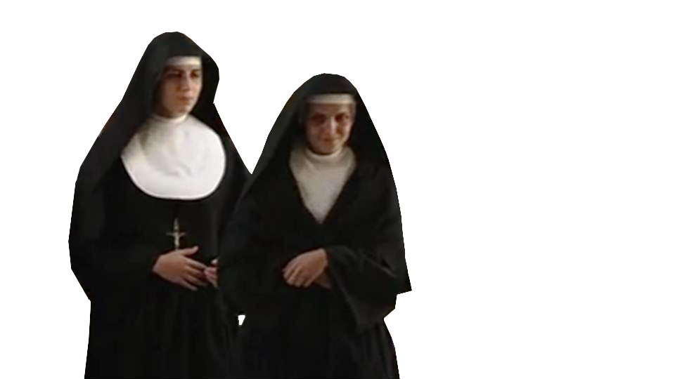
En la escuela de la Madre
Una intervención de M. M. en la vida de Sor Enriqueta fue algo más que oportuna y urgente porque la excesiva confianza en sus propias fuerzas en el campo apostólico, había generado desaliento y depresión.

Slide 9
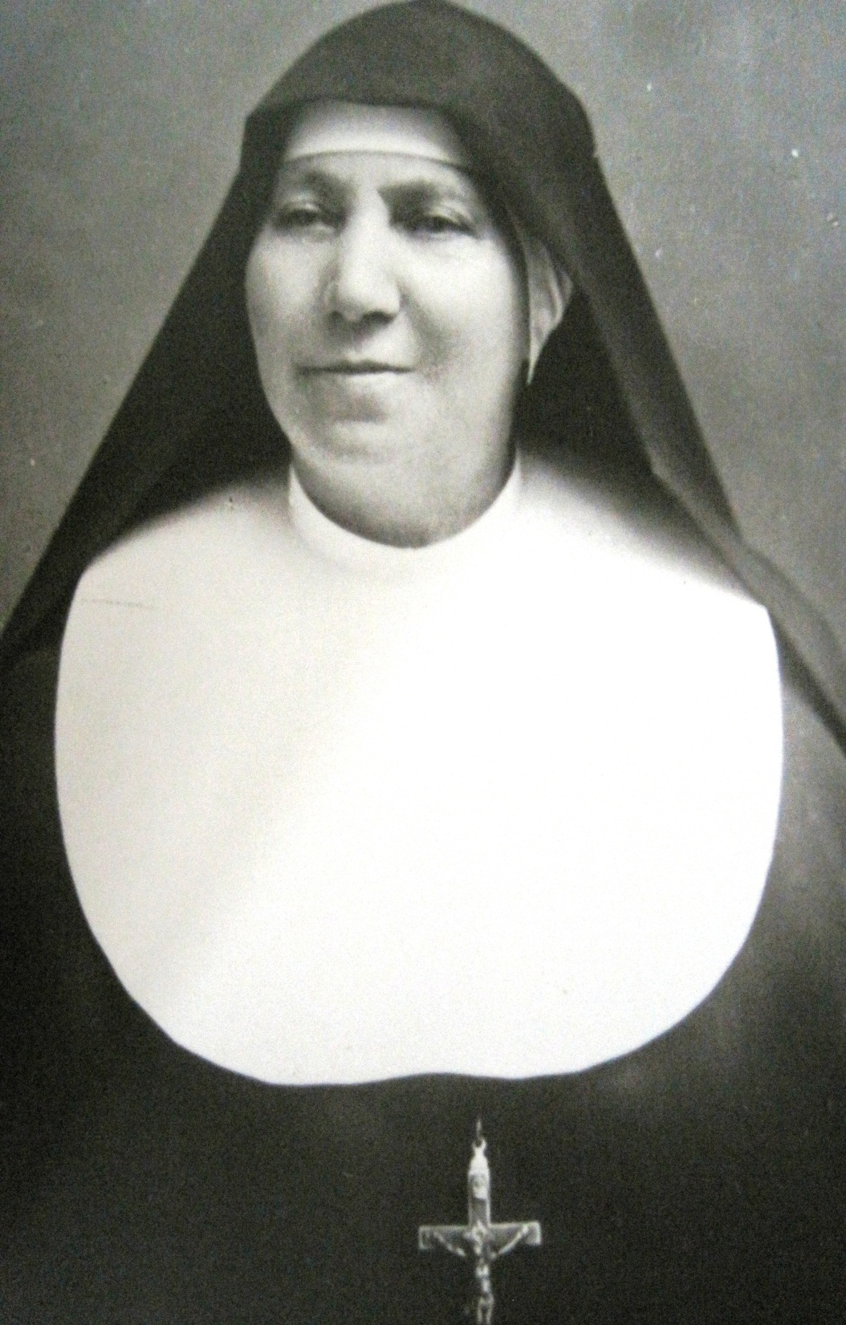
En la escuela de la Madre
Las intervenciones de M. M no eran para sofocar el crecimiento de la persona o las cualidades personales, sino para hacerle la guerra a lo que podemos llamar «el ídolo del protagonismo» sea en la vida espiritual o apostólica.

Slide 10
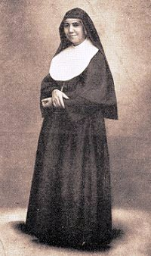
En la escuela de la Madre
El implicarse demasiado en el caso de Ema Ferrero que era un caso difícil, le había hecho perder la paz del corazón. «Nada, decía M. Mazzarello, debe ser más importante que Dios en nuestra vida y Dios está siempre presente allí donde hacemos experiencia de incapacidad y de impotencia».

Slide 11
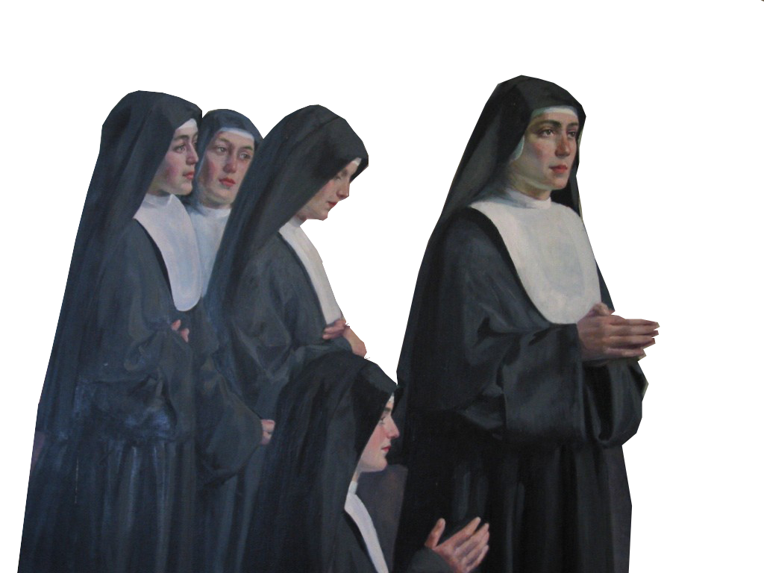
En la escuela de la Madre
El equilibrio de M. Mazzarello la ayuda a tomar distancia de los acontecimientos: «Olvidarse y darse». Dios tiene sus tiempos y aprender a respetarlos sin forzar las situaciones, sin ir contra la libertad de las personas, es sabiduría y, sobre todo, fuente de paz interior.

Slide 12
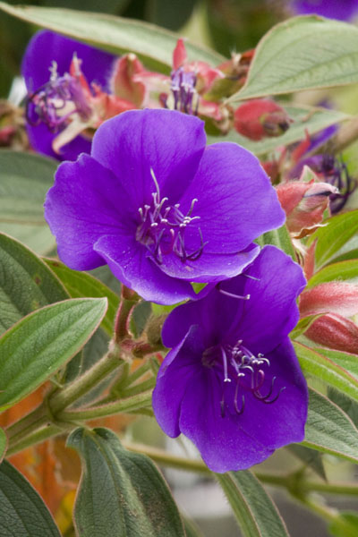
En la escuela de la Madre
Sor Enriqueta lo entenderá más tarde y dirá: «La humildad es la única que nos da la verdadera felicidad y la paz del corazón».

Slide 13
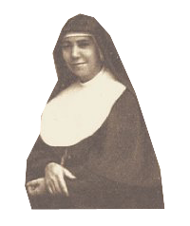
En la escuela de la Madre
Sor Enriqueta ha debido combatir contra todos los ídolos de la sensibilidad que en ella era muy viva, tanto que deseaba irse lejos; temía secundar un afecto excesivo por las Hermanas. El sacrificio que Dios pide es siempre el del corazón; Dios pide estar donde Él quiere y como quiere.

Slide 14
En la escuela de la Madre
Es típico su entusiasmo por todo: por la vida, por el bien, lo bello y lo bueno.

Slide 15
En la celda del corazón
Su descripción del «espíritu de Mornés» está precedido de esta palabra: IMPORTANTE.
«Grande obediencia, sencillez, exactitud en la Regla; admirable recogimiento y silencio; espíritu de oración y mortificación; candor e inocencia; amor fraterno en el hablar, gozo y alegría tan serena que parecía un ambiente de Paraíso.
No se pensaba, ni se hablaba otra cosa que de Dios y de su Santo Amor; de amar a María, a San José, al Ángel de la Guarda; se trabajaba siempre y no se tenía otras miras.
¡Cómo era de bella la vida!».

Slide 16
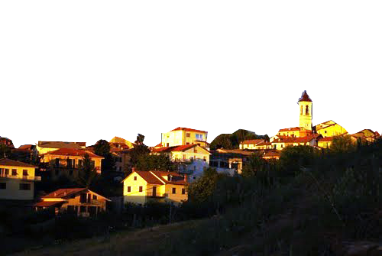
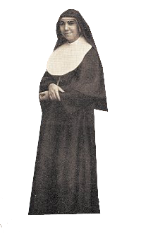
En la celda del corazón
Los dos pilares de la espiritualidad de Sor Enriqueta los aprendió en Mornés al lado de la Madre
«No se tenían otras miradas sino Dios y su Amor».
« Había un gozo y una alegría tan santa como para crear un ambiente de Paraiso»

Slide 17
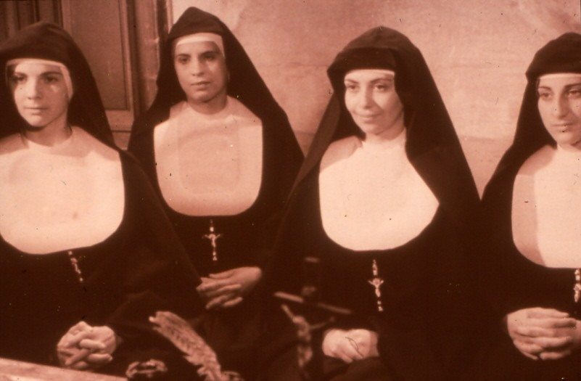
En la celda del corazón
Sor Enriqueta decía: «Es necesario penetrar el espíritu de la propia vocación… y no detenerse en la superficie. Muchas almas por detenerse en esta despreciable superficialidad, no sabrán nunca, ni siquiera ver el rostro de la santidad».

Slide 18
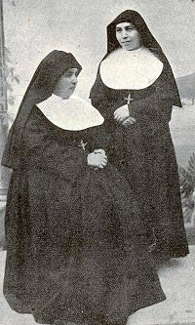
En la celda del corazón
De Ella D. Bosco llegó a decir: «Ésa camina por una vía no ordinaria, pero no tiene carismas extraordinarios, sino que el «olvidarse y donarse» son en Ella amor de caridad concreta y cotidiana, fuerza carismática portadora de salvación».

Slide 19
Algunos de sus pensamientos
«Dejad caer todo lo inútil, sí, todo lo inútil, en Dios»
«La pureza llama al Amor: este fuego misterioso me consume lentamente para que pueda ser aceptada como holocausto».
«Yo no tengo otra cosa que mi pobre vida pronta a ser inmolada según el querer santo de Dios».
«No tenerse en cuenta uno mismo , pensar siempre bien de los otros, es gran sabiduría y perfección».

Slide 20
Invoquemos con la oración el clima pentecostal de los orígenes
Tú que eres sabio vas en busca de lo bello y disciernes el amor, estás cerca de Dios
Tú que eres maestro con el mandato de hacer descubrir a los otros los misterios de Dios: habla con amor , de otra manera es inútil.
Tú que estás atento a la escucha de lo nuevo: dame tu amor y acoge una palabra llena de vida.
Tú que enseñas sin amor: ¡calla! Te fatigas por nada,
dices palabras, palabras inútiles.

Slide 21
Tú que escuchas sin amor, cierra tus oídos si tu sientes sonidos y éstos no sirven.
Tú que eres un gran sabio y quieres regalar tu sabiduría a quien te escucha, ama, ama mucho y habla poco de tus discípulos.
Y tú discípulo, con amor, con un gran amor escucha pocas palabras y éstas te harán rico.
Sin amor no conocerás la riqueza.
Giacomo di Sarug

